Slide 1

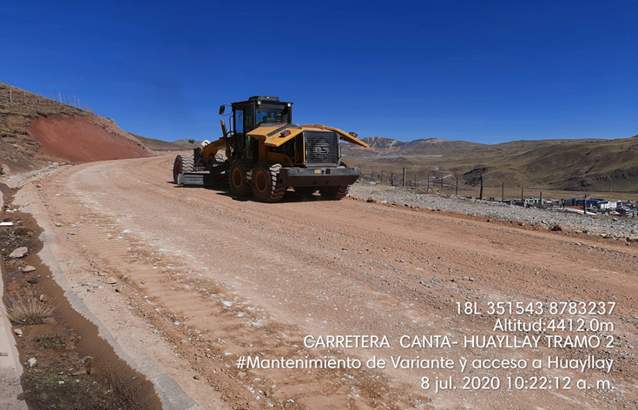
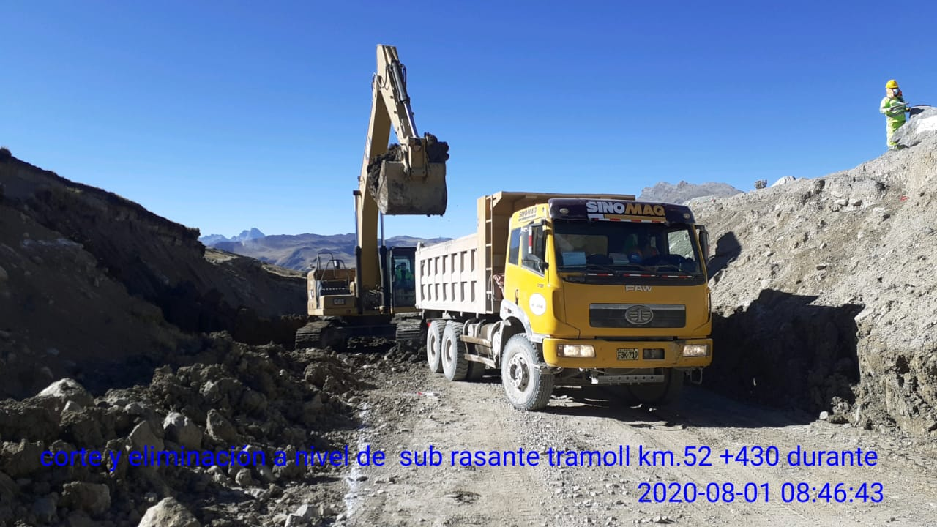
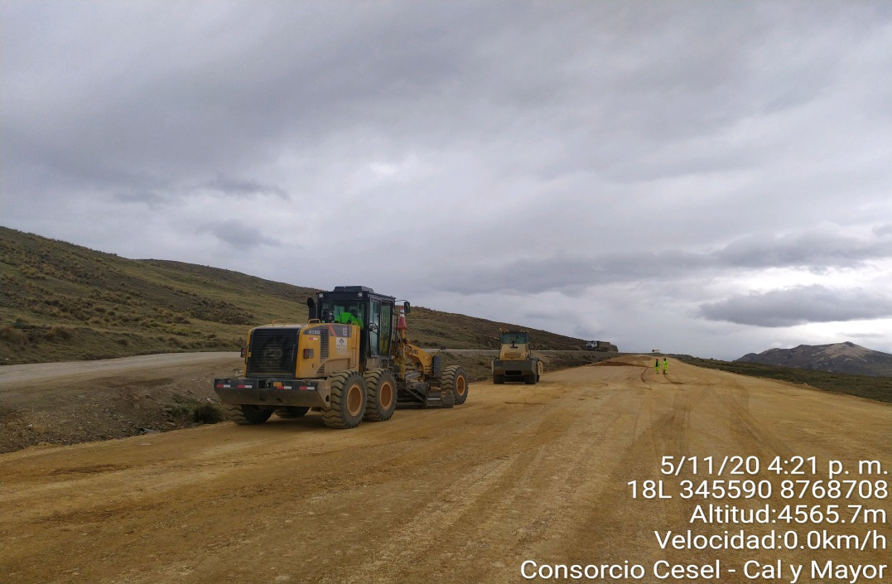
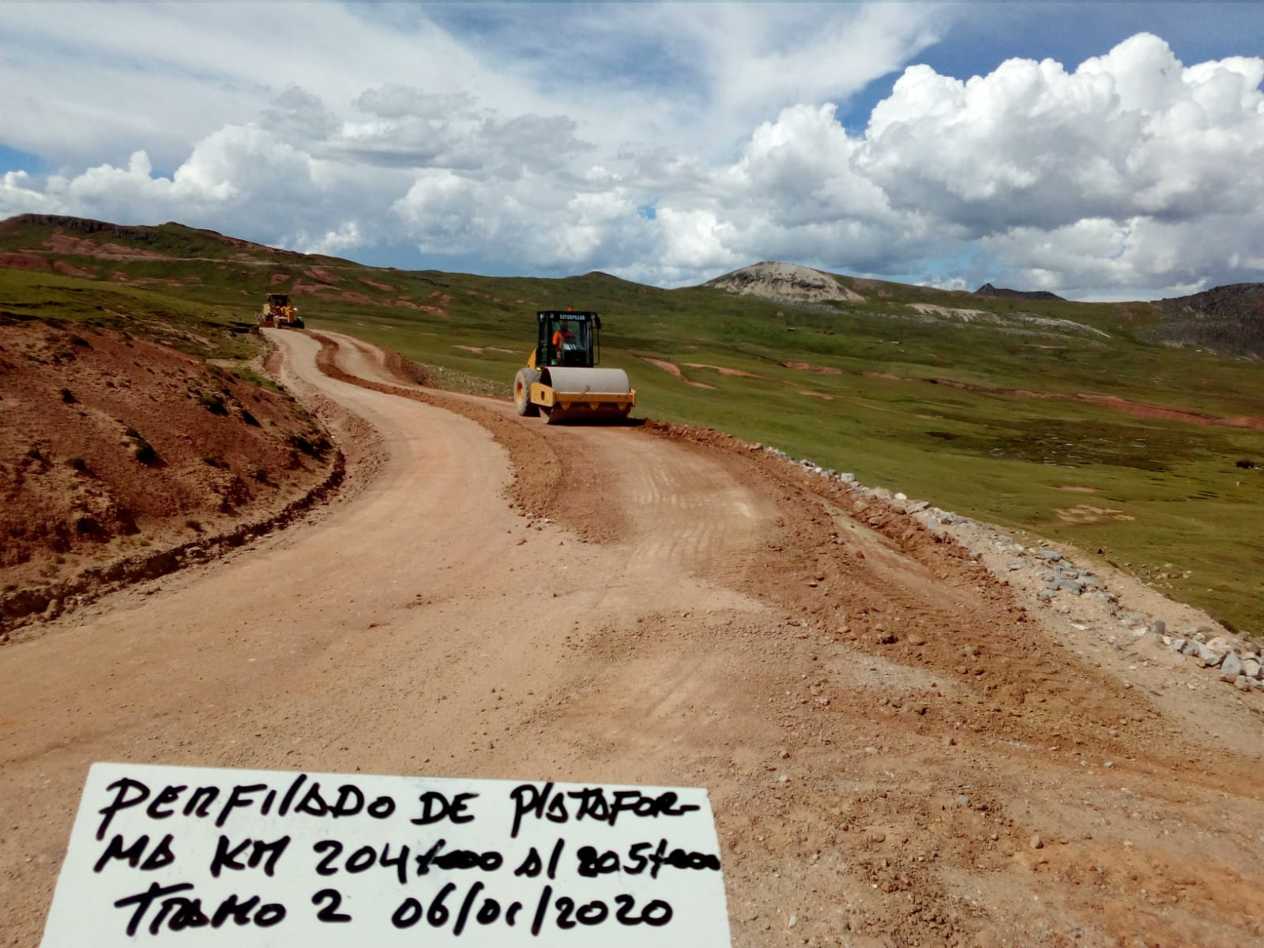
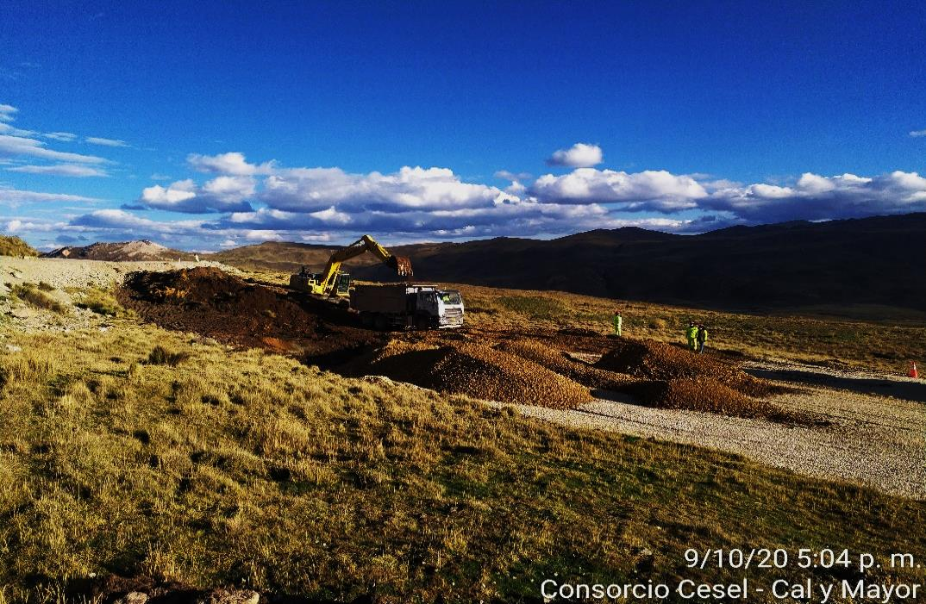
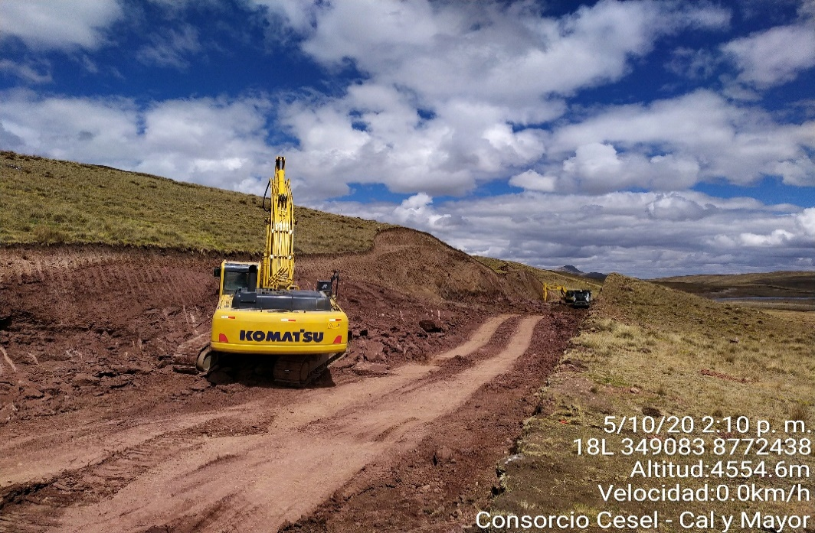
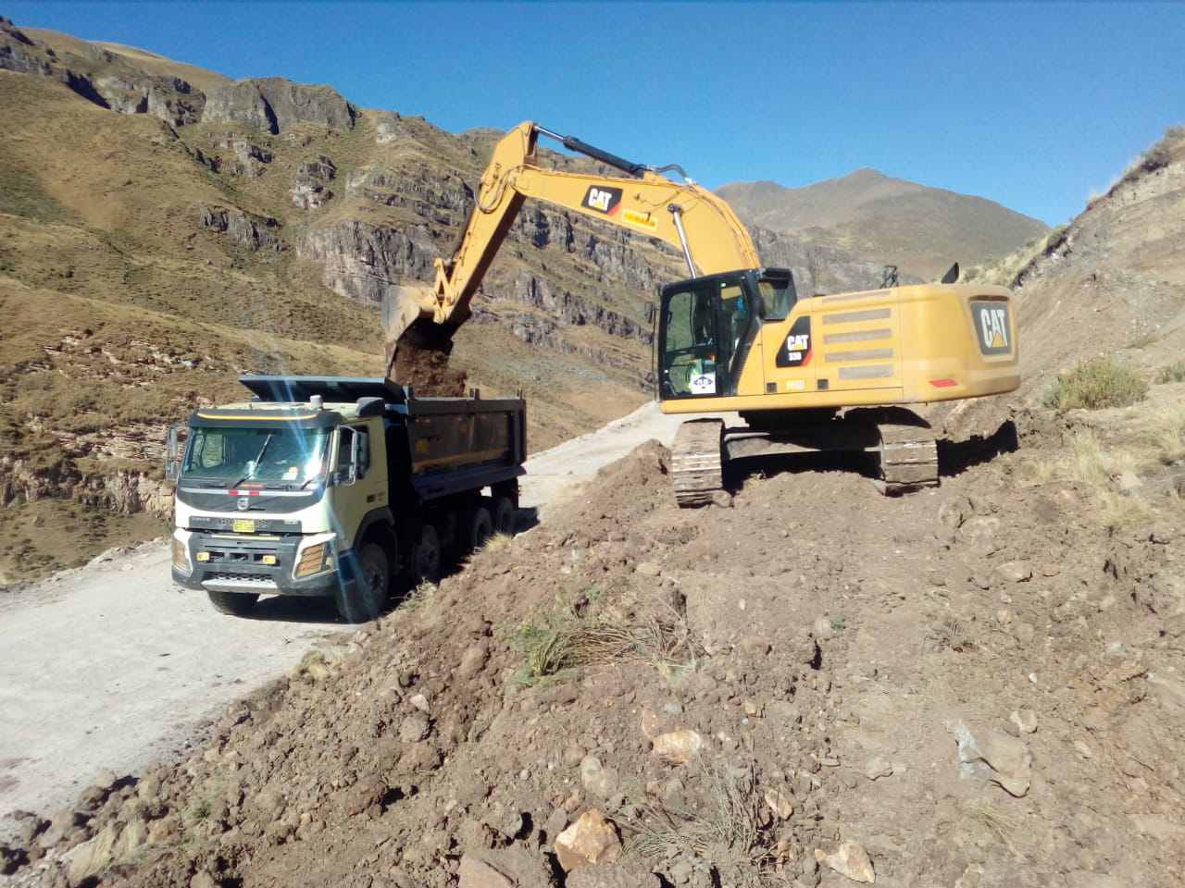
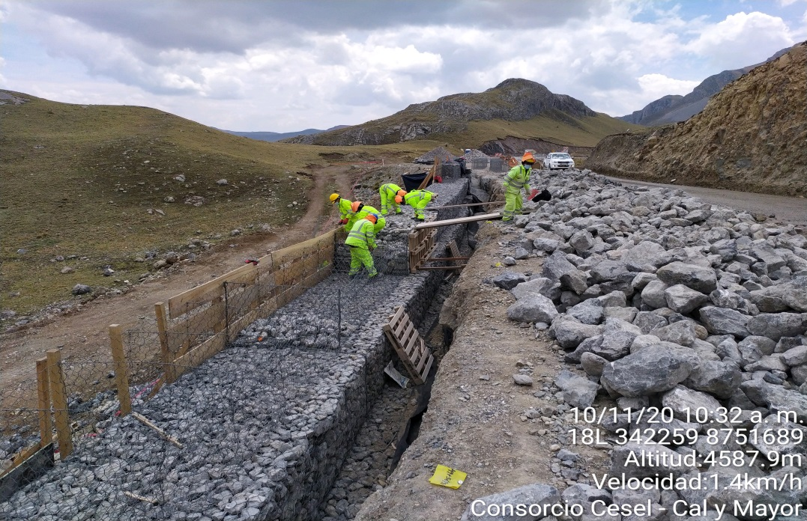
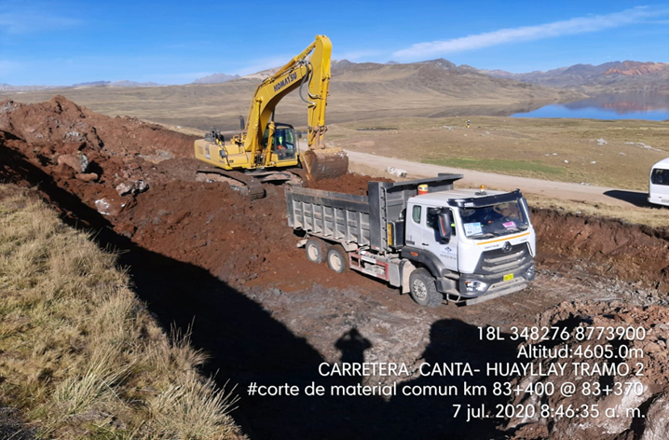
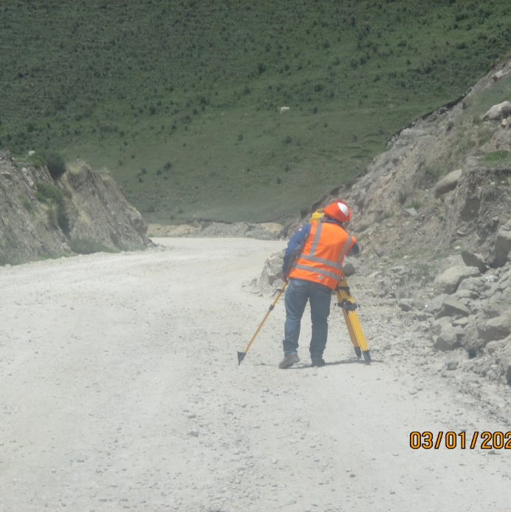
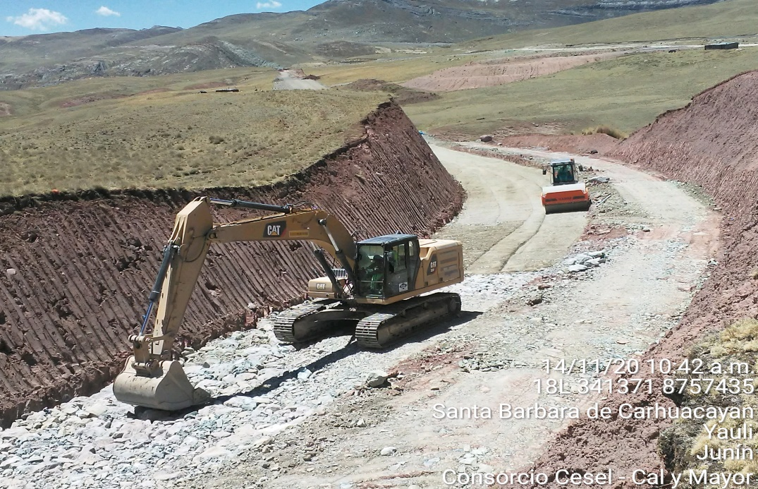
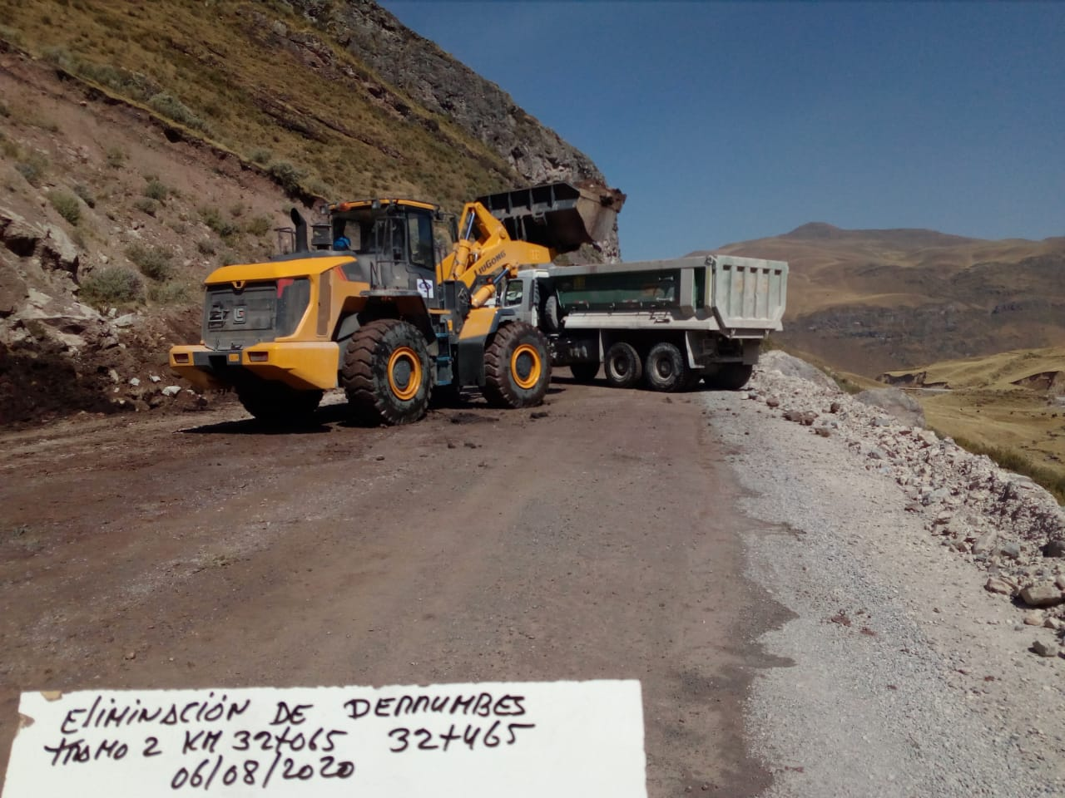
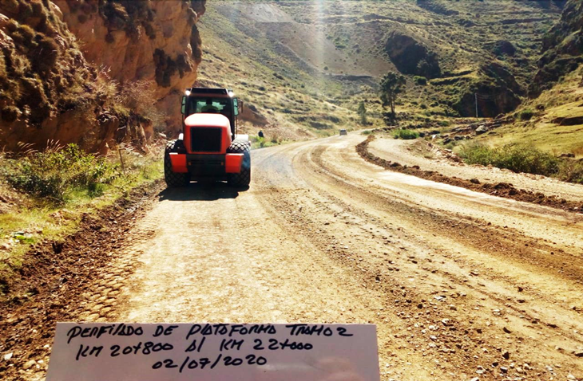
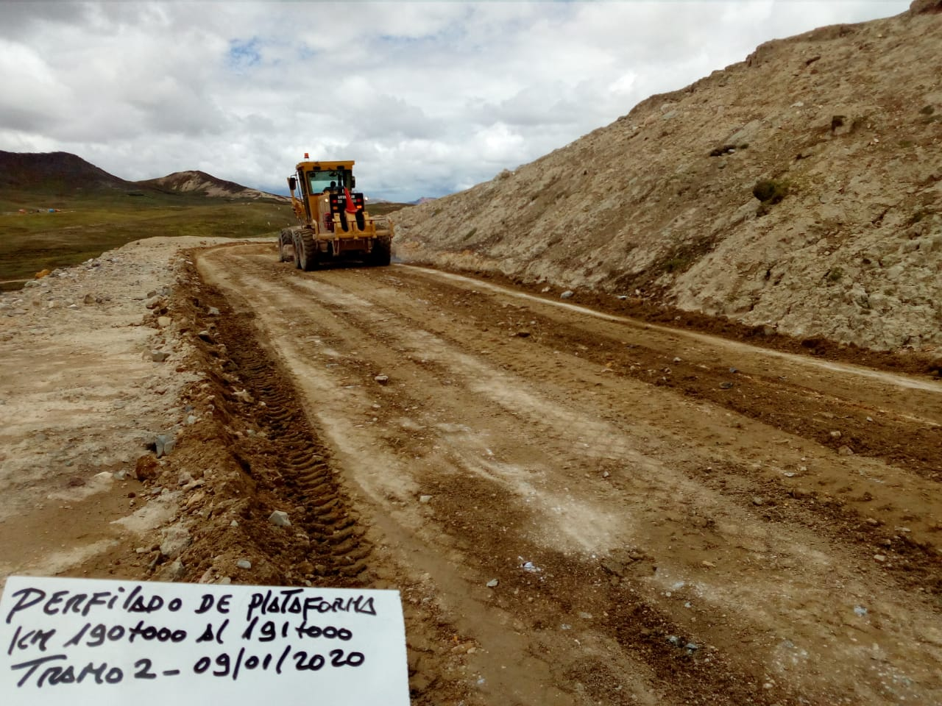
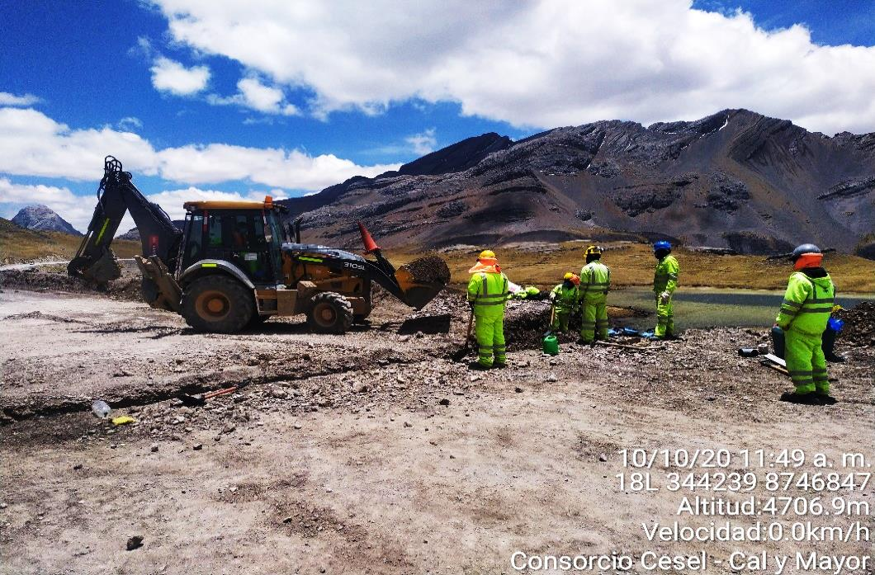
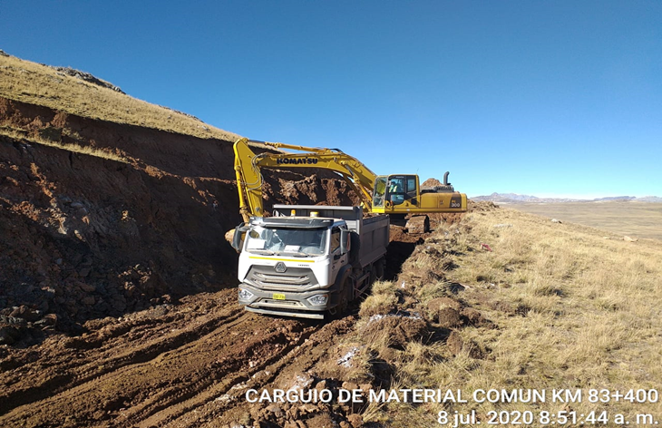
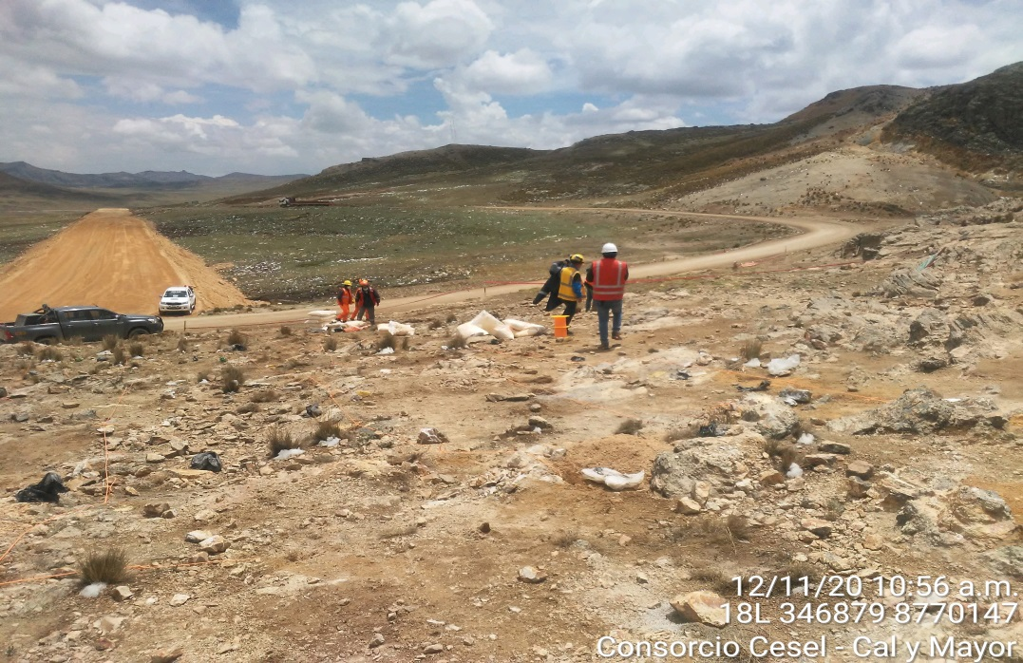
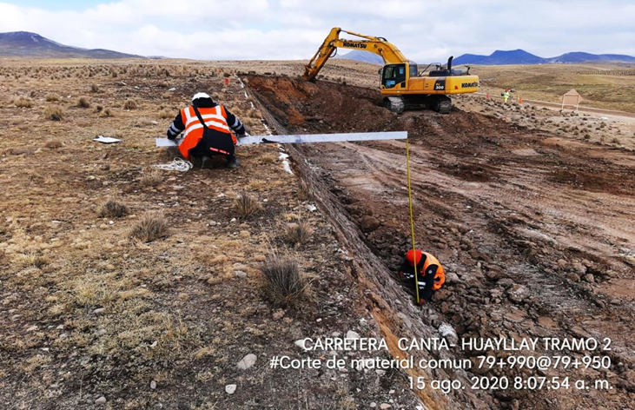
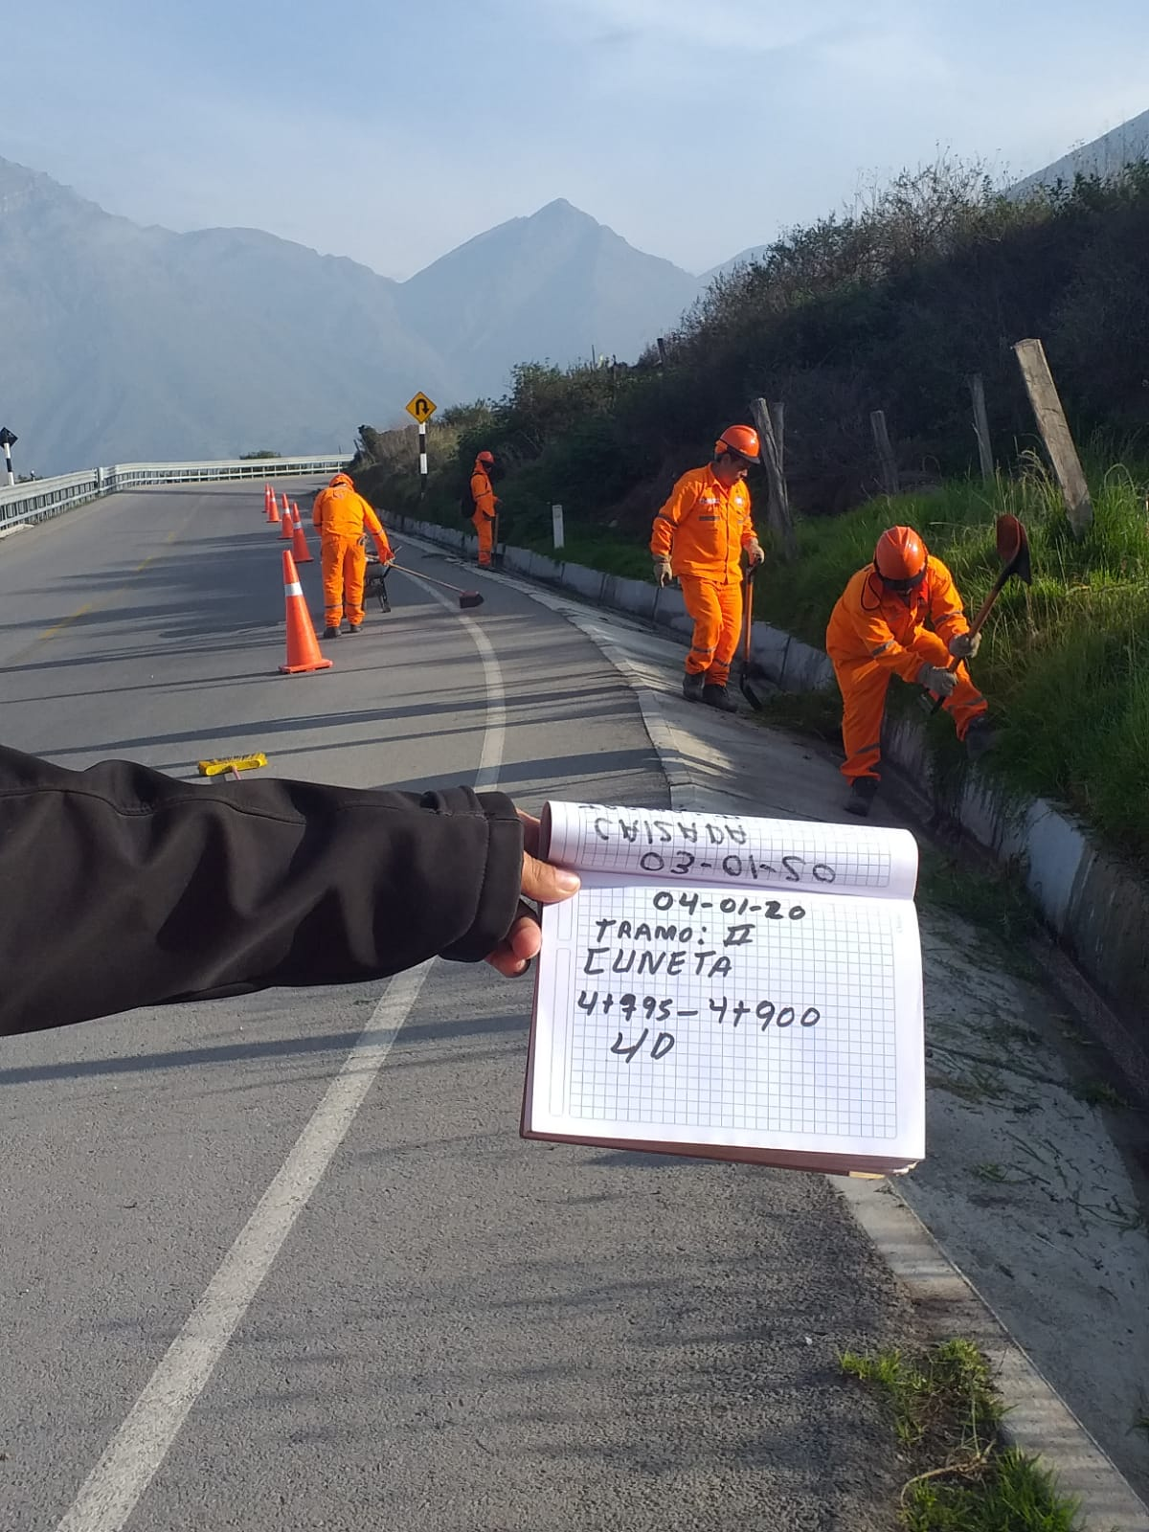

CPI N° 0002-2014-MTC/20
Contrato de Consultoría de Obra
No.077-2014-MTC/20
y Adenda N° 04
Supervisión del Mejoramiento, Rehabilitación,
Conservación por Niveles de Servicio y Operación del Corredor Vial Lima – Canta – Huayllay – Dv. Cochamarca – Empalme PE 3N
FICHA QUINCENAL N° 13
OBRAS INICIALES (OI): CANTA - HUAYLLAY
NOVIEMBRE 2020
ORIGINAL

Slide 2
CPI N° 0002-2014-MTC/20
Contrato de Consultoría de Obra
No.077-2014-MTC/20
y Adenda N° 04
Supervisión del Mejoramiento, Rehabilitación,
Conservación por Niveles de Servicio y Operación del Corredor Vial Lima – Canta – Huayllay – Dv. Cochamarca – Empalme PE 3N
FICHA QUINCENAL N° 13
OBRAS INICIALES (OI): CANTA - HUAYLLAY
NOVIEMBRE 2020
ORIGINAL

